Slide 1
Осуществление мер по профилактике внутриутробного инфицирования плода
Комарова Г.Я
БПОУ ОО «Медицинский колледж»

Slide 2
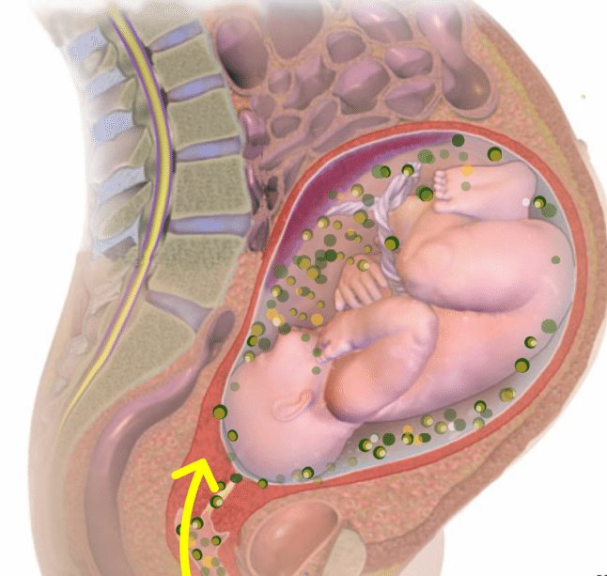
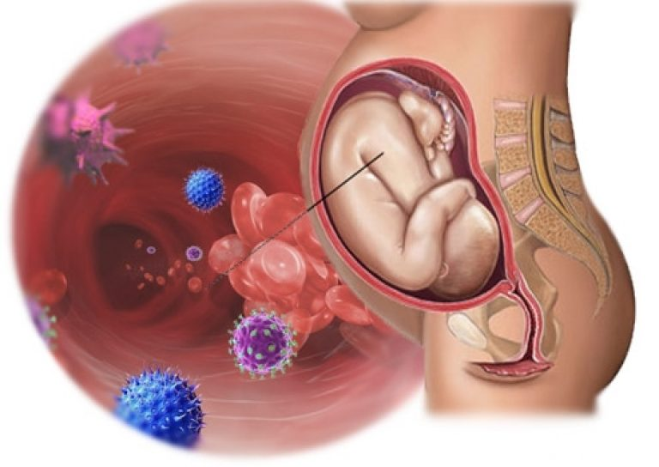
В структуре причин ПС доля внутриутробной инфекции составляет более 30 %. Наличие у беременной очагов инфекции считают существенным фактором риска инфицирования плода и новорождённого.
Следует различать такие понятия, как внутриутробное инфицирование и внутриутробная инфекция.

Slide 3
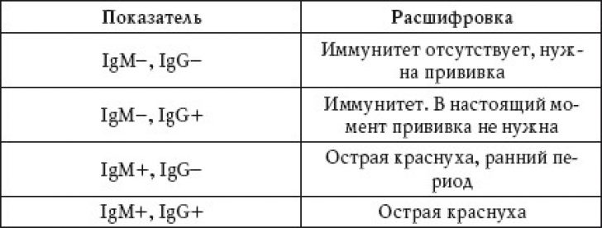
Под внутриутробным инфицированием плода подразумевают проникновение микроорганизмов к плоду и его заражение. Внутриутробное инфицирование у новорождённого диагностируют при выделении возбудителя из организма плода, обнаружении АТ класса IgM и низкоавидных АТ класса IgG к возбудителям инфекции в пуповинной крови.

Slide 4
Внутриутробная инфекция характеризуется не только проникновением инфекции, её распространением, но и заболеванием плода. Внутриутробная инфекция сопровождается клиническими проявлениями инфекционного заболевания, регистрируемыми у плода и новорождённого.
Под внутриутробным инфицированием плода и новорожденного понимают патологическое состояние, формирующееся под влиянием многих неблагоприятных факторов, среди которых ведущее место занимает инфекционная патология матери и связанное с ней микробное внутриутробное инфицирование околоплодных вод, плаценты, пуповины, плода на фоне изменения иммунологической реактивности новорожденного.

Slide 5
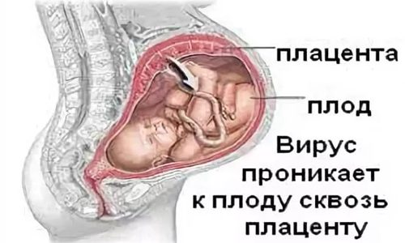
Первичная микробная колонизация новорожденного происходит в процессе родов. Инфицирование может происходить также иными путями: трансплацентарным, трансдецидуальным, нисходящим.
Характер и тяжесть инфекционного процесса у плода определяется стадией его внутриутробного развития в момент инфицирования.

Slide 6
В патогенезе внутриутробного поражения плода большую роль отводят гипоксии, воздействию продуктов метаболизма, гипертермии. С 4-го до начала 7-го месяца гестационного периода у плода появляется специфическая чувствительность к возбудителям инфекции. На внедрение возбудителя инфекции после 27-й недели гестационного периода плод отвечает специфической реакцией в виде лейкоцитарной инфильтрации, тканевых и гуморальных изменений. В результате чего возможно развитие внутриутробной инфекции и гибели плода, невынашивание беременности или задержка развития его.

Slide 7
У новорожденных реализация внутриутробного инфицирования в инфекционный процесс зависит от его стадии и характера, состояния иммунитета, для которого в таких случаях свойственен низкий уровень как специфических, так и неспецифических факторов.
При инфицировании плода незадолго до рождения, проявления инфекционного процесса зависят от стадии болезни

Slide 8
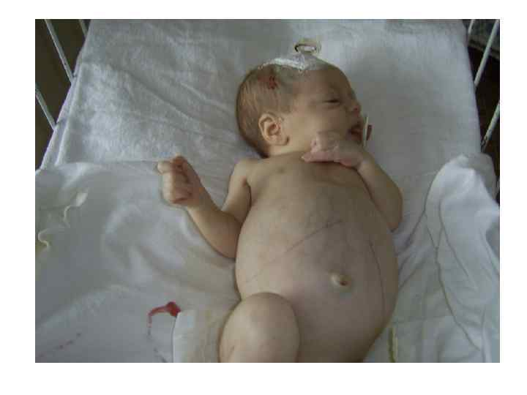
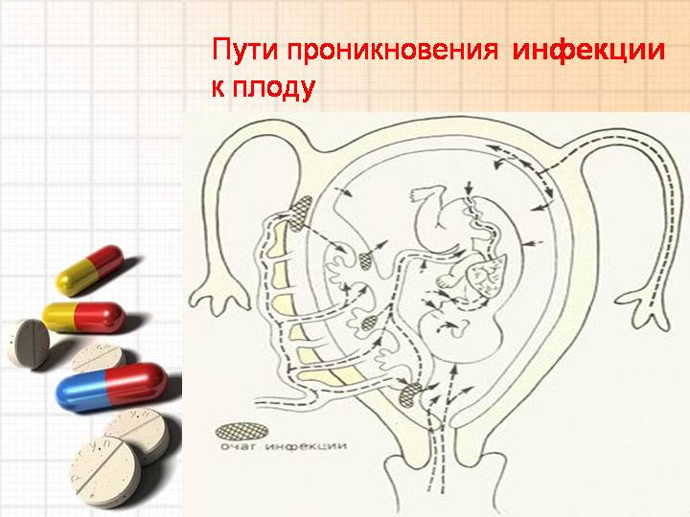
Если на момент родов заболевание находится в начальной фазе, то инфекция манифестирует в первые 3 суток раннего неонатального периода.
Если роды произошли в конечную стадию болезни, чаще развивается синдром дезадаптации в раннем неонатальном периоде и возможно формирование хронического процесса на фоне развития вялотекущей латентной инфекции.

Slide 9
Особенности профилактики внутриутробной инфекции .
Во время беременности и родов крайне нежелательно и опасно воздействие различных инфекционных воздействие различных инфекционных агентов на плод.
Острые инфекционные заболевания беременной (краснуха, микоплазмы) приводят к внутриутробному инфицированию и рождению нежизнеспособного ребенка или ребенка с дефектами развития.

Slide 10
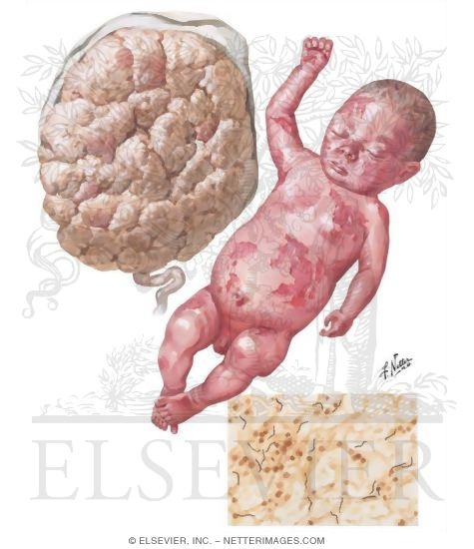
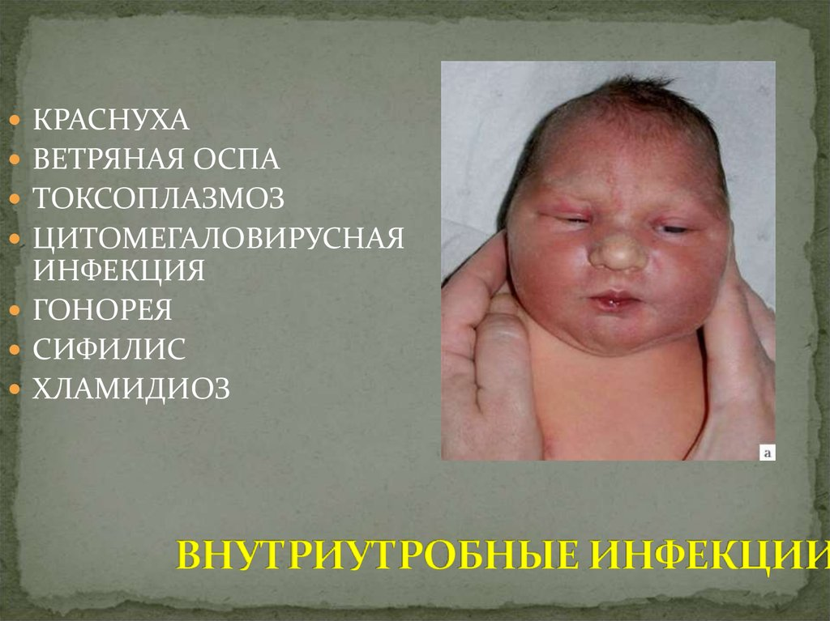
Перенесенные острые вирусные инфекционные заболевания матери на ранних стадиях беременности ( период органогенеза плода- первые три месяца беременности) будут являться медицинским показанием для аборта. Наличие в организме беременной женщины очагов хронической инфекции (хронический тонзиллит, хронический пиелонефрит, хронические синуситы) так же приводят к гематогенному инфицированию плода через плаценту, развитию у плода иммунодефицитных состояний.

Slide 11
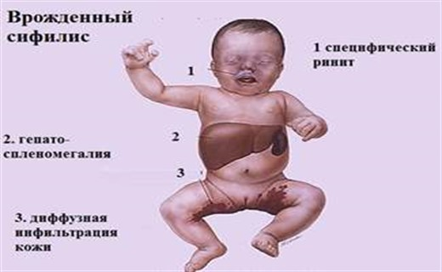
При внутриутробном
инфицировании
сифилисом на ранних
стадиях гибель плода
наступает на 3-4 месяце беременности, плод гибнет от поражения материнской части плаценты. Если ребенок родился живым, то уже при рождении у него обнаруживаются клинические признаки болезни «волчья пасть», сифилитическая пузырчатка, поражается печень, селезенка. В дальнейшем развивается слабоумие и ряд других проявлений врожденного сифилиса.

Slide 12
При поражении цитомегаловирусом и хламидиями наблюдается отставание плода в развитии, его гипотрофия. При рождении у ребенка увеличена печень и селезенка, имеется петихиальная сыпь, синдром поражения ЦНС, органов дыхания. Подобная инфекция в дальнейшем приведет к формированию воспалительных процессов в головном мозге и как следствие этого – отставание ребенка в умственном развитии.
Фетоскопия – используется для диагностики различных аномалий развития плода и врожденных заболеваний. Проводиться при сроке 16-20 недель беременности
Динамическая сцинтиграфия – проводиться для изучения маточно-плацентарного кровотока.

Slide 13
Задачи для профилактики ВУИ плода
1. Выявление инфекционных агентов и простейших до беременности, адекватная антибактериальная терапия. Обследование и лечения партнера так же обязательно.
2. Санация хронических очагов инфекции, желательно до беременности.
3. Профилактика ЗППП во время беременности.
4. тщательный туалет наружных половых органов беременной.
5. Тщательный туалет наружных половых органов мужа.

Slide 14
Задачи для профилактики ВУИ плода
6. Свести к минимуму половые сношения во время беременности, и прекратить половую жизнь за 2 месяца до наступления родов.
7. Избегать контактов с инфекционными больными во время беременности, в случае появления признаков инфекционного заболевания на ранних стадиях беременности, немедленно обраться к лечащему врачу и пройти тщательное бактериологическое исследование.

Slide 15
Профилактика внутриутробной инфекции снижает частоту и тяжесть осложнений беременности, родов, а также неблагоприятных перинатальных исходов. К профилактическим мероприятиям у пациенток группы риска по развитию ВУИ относятся:
• подготовка к планируемой беременности
* ограничение контакта с животными
• своевременное и адекватное лечение инфекционных заболеваний мочеполовой системы с соответствующим контролем эффективности проведенной терапии (II и III триместры беременности);
• повышение активности местного иммунитета.

Slide 16
Лечение внутриутробного инфицирования проводить необходимо, но только во II— III триместрах и при:
• наличии выявленных и доказанных признаков инфицирования плода на основании результатов комплексной диагностики;
• выраженном клиническом проявлении инфекции у матери;
• высоком и продолжающем повышаться титре специфических антител (IgM).

Slide 17
По данным Всемирной организации здравоохранения, около 2,5% новорожденных появляются на свет с различными пороками развития. При этом 1,5-2% из них обусловлены преимущественно неблагоприятными экзогенными факторами (так называемыми тератогенами), а остальные имеют преимущественно генетическую природу. Среди экзогенных причин пороков развития следует упомянуть биологические (инфекционные заболевания: краснуха, герпес, токсоплазмоз, хламидийная инфекция, цитомегаловирусная инфекция), физические (все виды ионизирующего излучения, радионуклиды), химические (все противоопухолевые препараты, гормональные препараты, наркотические вещества).

Slide 18
Генетические факторы пороков развития
Общий генетический груз популяции, который проявляется более чем у 5% населения планеты. Примерно 1% генетического груза приходится на генные мутации, 0,5% — на хромосомные мутации, около 3-3,5% соответствует болезням с выраженным наследственным компонентом (диабет, атеросклероз, ишемическая болезнь сердца, некоторые опухоли и.т.д.).
около 40-50% ранней младенческой (перинатальной) смертности и инвалидности с детства обусловлены наследственными факторами и примерно 30% коек в детских стационарах заняты детьми с наследственной патологией

Slide 19
Безусловна необходимость правильной и рационально организованной ранней диагностики врожденных и наследственных болезней. Решающая роль в этом принадлежит институтам медико-генетической службы, и в первую очередь тем ее подразделениям, которые обеспечивают пренатальную диагностику, позволяющую не только установить диагноз еще до рождения, но и предотвратить появление на свет детей с тяжелыми, нерепарируемыми пороками развития, с социально значимыми смертельными генными и хромосомными болезнями.

Slide 20
Медико-генетическая помощь в России
Медико-генетическое консультирование и пренатальная диагностика позволяют снизить риск рождения ребенка с наследственным заболеванием. Различают два вида медико–генетического консультирования: проспективное (предварительное) и ретроспективное (текущее).
Проспективное медико-генетическое консультирование проводится до планирования зачатия или в ранние сроки беременности при наличии риска рождения больного ребенка (возраст будущей матери старше 35 лет, кровнородственный брак и др.) в семьях, где ранее не было больных детей.

Slide 21
Ретроспективное медико-генетическое консультирование
Ретроспективное медико-генетическое консультирование проводится в семьях, где уже родился больной ребенок, для установления степени риска наследственной патологии у последующих детей.следовательно снизить общий груз патологической наследственности.
В идеале каждая супружеская пара должна проконсультироваться у врача–генетика до планирования деторождения. Стимулом для принятия самостоятельного решения о необходимости медико–генетического консультирования должны стать чувство ответственности за здоровье будущего ребенка и знание собственной родословной.

Slide 22

Родословная предполагает наличие сведений о состоянии здоровья родственников по линии матери и отца не менее чем в трех поколениях. Анализ родословной позволяет ответить на вопрос, является ли данный признак наследственным, установить тип наследования и прогнозировать вероятность рождения ребенка с наследственной патологией.

Slide 23
Медико-генетическое консультирование обязательно:
– при рождении в семье ребенка с наследственным заболеванием или врожденным пороком развития;
– при наличии врожденной или наследственной патологии у одного из супругов или у ближайших родственников;
– при кровнородственных браках;
– при планировании первой беременности у женщины старше 35 лет;
– при повторных самопроизвольных выкидышах;
– при воздействии в ранние сроки беременности ионизирующих излучений (профессиональные вредности, рентгенологическое исследование).

Slide 24
Под генетическим риском понимают вероятность проявления у потомства наследственно обусловленной патологии. Риск выше 20 % считается высоким. При невозможности выявления наследственной болезни или врожденного порока развития в период беременности он является противопоказанием к деторождению. Однако достижения современной генетики позволяют планировать беременность при высоком риске некоторых тяжелых наследственных заболеваний (синдром Дауна, гемофилия и др.), которые могут быть выявлены современными методами дородовой диагностики.
В любом случае семья должна знать о степени генетического риска до планирования зачатия

Slide 25
Выделяют три уровня профилактики наследственных болезней: первичную, вторичную и третичную профилактику.
Первичная профилактика врожденных и наследственных болезней включает мероприятия, направленные на предупреждение зачатия больного ребенка. Она реализуется тремя путями:
• планирование деторождения;
• защита среды обитания человека от дополнительных антропогенных загрязнителей (мутагенов и тератогенов);
• витаминизация населения.

Slide 26
Планирование деторождения
Планирование деторождения включает три основные направления:
• учет оптимального репродуктивного возраста супругов: для женщины в интервале 19 – 35 лет, для мужчины – не старше 35 лет;
• отказ от деторождения при высоком риске неизлечимых наследственных заболеваний, которые не могут быть выявлены надежными методами дородовой диагностики;
• отказ от деторождения при кровнородственных браках и браках между двумя гетерозиготными носителями мутантного гена.

Slide 27


Согласно
современной
точке зрения, окончание деторождения до достижения супругами возраста 30 – 35 лет является одной из действенных мер профилактики наследственных болезней. Такая продолжительность детородного периода вполне достаточна для планирования рождения в семье не менее 3 –– 4 детей с оптимальным интервалом между родами 2 –– 4 года.

Slide 28
Основные рекомендации по планированию деторождения с низкой степенью риска для плода и ребенка:
• планирование зачатия осенью и зимой, когда снижена вероятность спонтанных мутаций и иммунного конфликта;
• планирование беременности в оптимальном детородном возрасте;
• соблюдение оптимального интервала между родами – 2 – 4 года;
• отказ обоих супругов от табакокурения, алкоголя, психоактивных веществ не менее чем за 6 месяцев до планируемого зачатия;
• планирование зачатия не ранее чем через два месяца после перенесенного острого инфекционного заболевания (грипп, ангина и др.);

Slide 29
• планирование беременности при отсутствии у женщины обострений хронических болезней в течение 1 – 5 лет (в зависимости от заболевания);
• санация хронических очагов инфекции (кариес, хронический тонзиллит) в организме женщины до наступления беременности;
• вакцинация против краснухи до планирования зачатия (если женщина ранее не была привита или не болела краснухой);
• отказ от иммунизации живыми вирусными вакцинами в ранние сроки беременности (в том числе живой вакциной против гриппа);
• соблюдение принципов сбалансированного питания с достаточным содержанием незаменимых аминокислот, витаминов и минеральных веществ;
• отказ от необоснованного приема медикаментов и самолечения в период беременности;

Slide 30
• ранний учет по беременности в женской консультации (до 12 недель, желательно на 4 – 6–й неделях);
• обследование в период беременности на носительство возбудителей инфекций, способных вызывать ВПР плода (краснуха, токсоплазмоз, ВИЧ, гепатит В и С, сифилис, простой герпес, цитомегаловирус и др.).
После введения вакцины против краснухи планирование беременности рекомендуется не ранее чем через 3 месяца. В течение этого периода необходима надежная контрацепция.
Защита среды обитания человека от мутагенов и тератогенов

Slide 31
Наследственные болезни
Наследственные болезни, обусловленные спонтанными мутациями, предсказать невозможно. Они являются случайными событиями, редкими для каждого гена. В современных экологических условиях развитие наследственной патологии связано преимущественно с индуцированными мутациями.
С точки зрения профилактики наследственных болезней индуцированный мутагенез должен быть исключен. Это предполагает разработку и жесткий контроль выполнения государственных мероприятий по охране окружающей среды, предотвращение загрязнения воздуха, воды, почвы, продуктов питания органическими и неорганическими химическими соединениями, являющимися мощными мутагенами, контроль уровня индуцированных ионизирующих излучений.

Slide 32
Для профилактики заражения токсоплазмозом беременным рекомендуется строго соблюдать гигиенические требования при приготовлении пищи (не пробовать сырой фарш, подвергать мясо термической обработке, соответствующей технологии, тщательно мыть овощи, фрукты и ягоды, загрязненные почвой). Необходимо исключить контакт с кошками –– биологическими хозяевами токсоплазмы. Элементарные меры личной и санитарной гигиены позволяют избежать инфицирования беременной вирусами, бактериями, простейшими и инвазии гельминтами.

Slide 33
Витаминизация населения
Выделяют 4 основные направления профилактики дефицита незаменимых аминокислот, витаминов и микроэлементов:
• увеличение потребления населением продуктов питания, богатых природными витаминами и минеральными элементами;
• обогащение витаминами и микроэлементами продуктов питания массового потребления (хлебо–булочные, макаронные и кондитерские изделия, молочные продукты, фруктовые и овощные соки);
• употребление специализированных продуктов питания для беременных, обогащенных витаминами и минеральными элементами;
• прием поливитаминных препаратов для беременных.

Slide 34
Вторичная профилактика
Вторичная профилактика врожденных и наследственных болезней включает мероприятия, направленные на предупреждение рождения больного ребенка. Она осуществляется с помощью методов дородовой диагностики. Ее основная цель –– в максимально ранние сроки выявить у плода наследственные болезни и пороки развития, не поддающиеся лечению, и прервать беременность (с согласия женщины).

Slide 35
Методы дородовой диагностики
Дородовая диагностика врожденных и наследственных болезней складывается из трех методов: ультразвукового исследования (УЗИ) плода, исследования крови беременной (биохимический скрининг) и группы инвазивных методов. Дородовая диагностика осуществляется в два этапа.
Первый этап –– УЗИ плода и биохимическое исследование крови беременной.
Второй этап –– амниоцентез, кордоцентез, биопсия кожи плода. Последние три метода являются инвазивными, так как они связаны с нарушением целостности тканей организма. Методы применяются для получения амниотической жидкости, клеток и крови плода.
Ультразвуковое исследование плода. Метод позволяет выявить до 80 % врожденных пороков развития плода.

Slide 36
Третичная профилактика
Третичная профилактика врожденных и наследственных болезней включает мероприятия, направленные на предупреждение прогрессирования болезни и развитие осложнений. Она касается преимущественно наследственных болезней обмена веществ. К моменту рождения ребенка у него имеется генная мутация, но отсутствуют клинические проявления болезни. На этой стадии важно выявить заболевание и начать раннее лечение, чтобы предупредить тяжелые повреждения головного мозга и развитие умственной отсталости. Лечение заключается, как правило, в исключении из рациона питания ребенка определенных продуктов.

Slide 37
Третичная профилактика осуществляется в два этапа:
а) выявление наследственной патологии до развития клинических симптомов (массовый скрининг новорожденных);
б) коррекция выявленных нарушений (например, назначение специальной диеты при фенилкетонурии).
Права семьи и ребенка, у которого при массовом скрининге выявлено наследственное заболевание, должны быть защищены. Это международное требование Всемирной Организации Здравоохранения. Родители должны быть полностью проинформированы о скрининговой программе. Медицинский персонал не имеет права разглашать диагноз наследственного заболевания, выявленного путем скрининга.

Slide 38

Спасибо за внимание

